Slide 1
Dienst aan de Gemeenschap
District inspiratieMOMENT
12 december 2020
Notes:
Tijdens het wachten op de start van het inspiratiemoment (10u30) horen de deelnemers een muziekje (Vivaldi – 4 seizoenen ?),

Slide 2
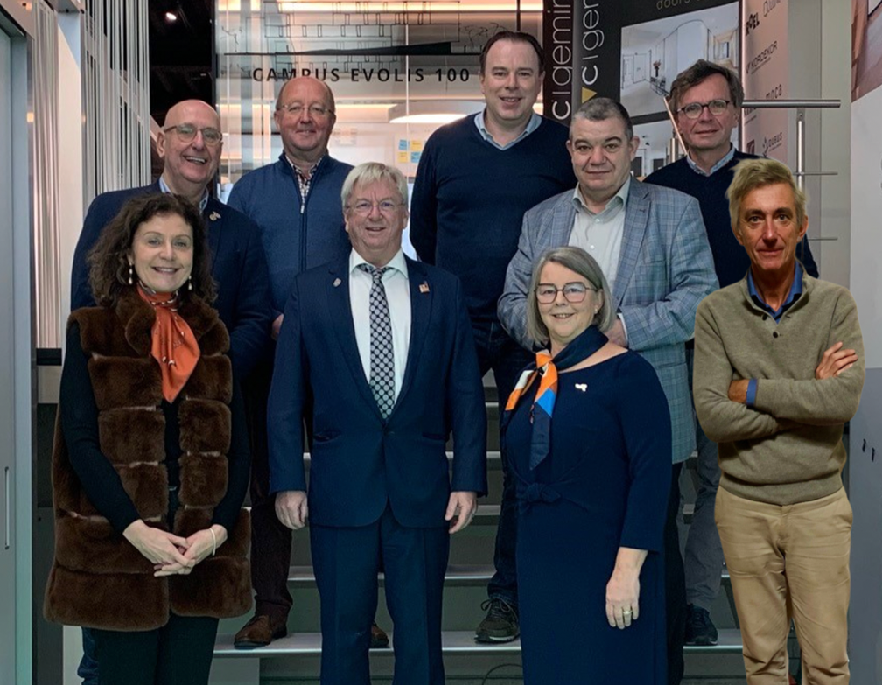
Districtscommissie DaG
Christian
Vincent
Dominiek
Claude
Paul
Heidi
Koen
Lydwine
Freddy
Notes:
Een zeer goede morgen iedereen. Van harte welkom in naam van de voltallige Districtscommissie ‘Dienst aan de gemeenschap’: Heidi Pollet (Torhout-Houtland), Lydwine Van Damme (Diksmuide 86XX), Freddy De Mulder (Beveren-Waas), Dominiek Callewier (Kortrijk-Groeninghe), Vincent Verbeke (Kortrijk) en mezelf (Deinze), Verder op de foto, onze gouverneur Koen Ringoot, onze Dico Claude Hamilius en onze communicatiespecialist Paul Vandeputte.

Slide 3
Inleiding
Service above self!
Dienst aan de gemeenschap in tijden van COVID-19
Een overvloed aan mooie en hartverwarmende initiatieven -> impact op de maatschappij
Rotary en Rotaract moeten klaar staan op het moment dat we terug keren naar het normaal van na de COVID-19
Districtscommissie ‘Dienst aan de gemeenschap’ = inspireren en motiveren
Selectie van 6 ‘good practices’
Notes:
Beste vrienden en vriendinnen, 2020 zal in het collectief geheugen gegrift blijven als het jaar van COVID-19! We beleven met z’n allen harde en onwezenlijke tijden. Dienst aan de gemeenschap - ‘Service above self’ - is dé basisgedachte waarvoor Rotary staat. De afgelopen maanden hebben we fantastisch mooie initiatieven gezien, teveel om hier allemaal op te sommen. We hebben dus in deze moeilijke tijden een impact gehad op de maatschappij. Maar ook de Rotaryclubs werden geconfronteerd met de strenge coronamaatregelen, waardoor onder meer fundraising-events beperkt of onmogelijk werden. En dit terwijl heel wat goede doelen en sociale organisaties net nù een grote nood hebben aan steun en financiële hulp. De nakende komst van een vaccin moet ons gunstig stemmen. De dag dat we de draad van weleer terug kunnen opnemen, komt dichterbij. Op dat moment zullen Rotary en Rotaract, en in het bijzonder de commissies ‘Dienst aan de gemeenschap’, klaar moeten staan om hun maatschappelijke opdracht ten volle uit te voeren. Om jullie hierbij wat inspiratie te geven, heeft de districtscommissie een 6-tal sociale projecten geselecteerd die de commissieleden jullie deze voormiddag graag voorstellen.

Slide 4
Agenda
10:30 Verwelkoming - intro – Christian Agneessens (Rc Deinze)
10:35 ‘Sociale clubwerking met impact’ – Dominiek Callewier (Rc Kortrijk-Groeninghe)
10:45 ‘Het perfecte project?’ – Lydwine Van Damme (Rc Diksmuide 86XX)
10:55 ‘Samen Zonder Pesten’ – Christian Agneessens (Rc Deinze)
11:05 ‘Kompas, een impact project’ – Vincent Verbeke (Rc Kortrijk)
11:15 ‘Kinderen in nood’ – Heidi Pollet (Rc Torhout Houtland)
11:25 ‘Ondernemers voor ondernemers’ – Freddy De Mulder (Rc Beveren-Waas)
11:35 Slotwoord – DG Koen Ringoot (Rc Nieuwpoort-Westhoek)
11:45 Einde inspiratiemoment
Notes:
De agenda van dit inspiratiemoment zien jullie nu verschijnen. Tussendoor hebben we nog gezorgd voor een Poll, zodat jullie op interactieve manier ook jullie mening kwijt kunnen over een aantal stellingen. Hou dus ook jullie smartphone bij de hand. Jullie kunnen uiteraard ook vragen stellen of opmerkingen doorgeven via de chat.
We gaan meteen van start met een eerste presentatie van Dominiek Callewier (Rotary Kortrijk-Groeninghe). Hij legt ons een zeer interessant kwadrant uit. Dominiek, je hebt het woord.

Slide 5
Sociale clubwerking met impact
Dominiek Callewier
Rotary KortrijK-Groeninghe

Slide 6
Uitgangspunten
Middelen sociale werking zo effectief mogelijk besteden/investeren
Sinds enkele jaren commissie DAG (vroeger bestuur en/of voorzitter)
Evenwel significante ‘slapende’ reserve opgebouwd die verder groeit
Opdracht staten-generaal 2019-2020
‘governance’ bekijken
mogelijkheden om duurzaam impact te creëren met reserve onder motto goed investeren (niet besteden)
Draagvlak creëren binnen bestuur en club

Slide 7
Principes Afsprakenkader besteding / investering middelen
Afsprakenkader moet toelaten
een heldere opdeling te hanteren in types projecten die we steunen
de beslissingsbevoegdheid voor elk van deze types te expliciteren
ook op langere termijn steun te verlenen aan impactvolle initiatieven
daarbij ook een deel van onze reserves op een doordachte manier ter beschikking te stellen
het maatschappelijk impact van onze club te verhogen, idealiter ook gekoppeld aan het stimuleren van ondernemerschap bij de initiatieven die we steunen en een hogere betrokkenheid van onze leden bij het realiseren van deze initiatieven.

Slide 8
Principes Engagement – “tijd” investeren
Het engagement van onze club beperkt zich idealiter niet tot een investering in louter financiële termen.
Door eigen inzet kunnen we ook in natura actief bijdragen tot het welslagen van de projecten die we steunen.
Elke club verenigt immers een waaier aan competenties en talenten in de meest diverse domeinen gaande van het juridische en notariële over het bedrijfseconomische en fiscale tot het technologische en operationele.
Op die manier geven we aan “Rotary in action” een krachtige invulling die voor vele projecten – zeker de meest impactvolle – echt het verschil kan maken.

Slide 9
Welke projecten ? Het “kwadrant”: 4 types projecten
I Rotary projects | II Club Projects
III Presidential Projects | IV Social Impact Projects

Slide 10
I. Rotary Projects
Kenmerken
(a) verplichte projecten
(b) jaarlijkse bijdragen
(c) aan projecten van Rotary
Governance : beslissing van het bestuur
Voorbeelden
Polio Plus
Ziekenhuizen zonder Grenzen
bijdrage tot Rotary Foundation

Slide 11
II. Club Projects
Kenmerken
(a) Projecten op voorstel van commissie DAG
(b) Die over één of meerdere jaren lopen
(c) Met aantoonbaar maatschappelijk impact
Governance : gemotiveerde selectie commissie DAG die ter goedkeuring voorlegt aan het bestuur
Voorbeelden
De Branding
Exchange

Slide 12
III. Presidential Projects
Kenmerken
(1) Projecten van de voorzitter
(2) Die over 3 jaren lopen - vzjaar + 2 j nadien
(3) Met groot maatschappelijk impact
Governance : voorzitter met begeleiding door commissie DAG en met goedkeuring van inkomende voorzitters
Voorbeelden
Ethiopië
Youthstart
Sint-Michiel - Agape

Slide 13
IV. Social Impact Projects
Kenmerken
(1) Investering in project waar de club zich in zijn geheel op engageert
(2) Die over meerdere jaren lopen
(3) Met zeer groot maatschappelijk impact
Ambitie om maatschappelijk impact structureel te verhogen op langere termijn met een project op 5 jaar door inzetten van 50% van reserves.
Governance : engagement hele club = beslissingsbevoegdheid bij de algemene vergadering, op voordracht van het bestuur en na uitwerking door een commissie

Slide 14
Bijlage : social impact bonds
Een Social Impact Bond (SIB) is een innovatieve en alternatieve financieringsvorm voor sociale projecten waar vier partijen zich in engageren, met name
(a) een overheidsorgaan (departement,…)
(b) een externe uitvoerder (een stevige vzw met goede track record)
(c) een private investeerder (bv. een Rotary club)
(d) een onafhankelijke controlerende instantie (vaak een universiteit)
die samen een maatschappelijk uitdaging aanpakken. Het doel is een maatschappelijk probleem op te lossen of te reduceren en daardoor de daaraan gekoppelde maatschappelijke kosten terug te dringen.

Slide 15
Bijlage : social impact bonds
Voorbeelden : wedertewerkstelling van gedetineerden, opvang van jongeren in nood, armoedebestrijding, etc
SIB opzetten : met knowhow en structuren van een bank.
Relatief nieuw, maar sterk opgang- Scandinavië, UK, USA,...

Slide 16
Bijlage : social impact bonds
In Vlaanderen : eerste SIB’s !
(a) Overheid: Minister van Welzijn Wouter Beke
(b) Externe uitvoerder: Vzw Oranjehuis Kortrijk
(c) Financiers: BESIX Foundation, BNP Paribas European Social Impact Bonds Fund, BNP Paribas Fortis en Labido Invest (BOSS paints)
(d) Onafhankelijke controlerende instantie: KU Leuven, onderzoekscentrum LUCAS
Verantwoordelijke bank: BNP Paribas Fortis
Project: “Back on track”, jongeren van 17 tot 25 uit dreigende dakloosheid halen

Slide 17
DaG – POLL 1
Moet ‘Dienst aan de gemeenschap’
HANDS-ON ZIJN ?
Notes:
Hartelijk dank, Dominiek, voor je duidelijke en verhelderende uiteenzetting.
Tijd nu voor de eerste Poll. De vraag luidt als volgt: moet ‘dienst aan de gemeenschap’ hands-on zijn, m.a.w. praktijkgericht, waarbij Rotariërs op het terrein een handje meehelpen?
-> wie legt hier de praktische kant van de deelname aan de Poll uit? Dominiek?
-> de tijd in de gaten houden…!
-> worden de resultaten meteen getoond of houden we dit voor helemaal op het einde?

Slide 18
Het perfecte project ?
Lydwine Van Damme
Rotary DIKSMUIDE 86XX
Notes:
Een tweede presentatie wordt verzorgd door Lydwine Van Damme. Ze zal vooral de focus leggen op de aanpak binnen haar jonge club Diksmuide 86XX.
Lydwine je hebt het woord.

Slide 19
Zoek het perfecte lokale DAG-project
Focus op : * Jonge clubs - kleinschalige * Nieuwe Clubs - lokale projecten * Clubs met beperktere budgetten
Ook een klein project kan een GROOT verschil maken

Slide 20
Zoek het perfecte lokale DAG-project
Bereik jouw doelpubliek
Vind de steunaanvragen die beantwoorden aan de Rotary ethiek van jouw club Is er draagvlak voor dit project in jouw club?
Vallen ze onder de 7 actiedomeinen van Rotary?

Slide 21
Zoek het perfecte lokale DAG-project
Bekijk het vanuit een ander perspectief
Ga zelf naar de verenigingen toe Maak de actiedomeinen van Rotary bekend bij ° plaatselijke sociale verenigingen ° individuele personen ° jeugdverenigingen ° sportclubs °…

Slide 22
Zoek het perfecte lokale DAG-project
Oproep lanceren met 3 vragen - Wat kunnen wij als Rotary betekenen voor uw vereniging? - Hoe denkt u dat onze Rotary Club u kan steunen? - Motiveer uw vraag Koppel een beloning aan jouw project

Slide 23
Zoek het perfecte lokale DAG-project
1 oproep - 18 Reacties uit heel diverse domeinen zorg - school - jeugd - sport - vrijwilligers
financiële steun: - om zorgverlening te verbeteren, - om levenskwaliteit van bepaalde mensen te verbeteren, - om de leefomgeving van bepaalde centra te verfraaien - om de sociale integratie van personen te verhogen, - om noodzakelijke opleiding van vrijwilligers te bekostigen - om een internationaal ontwikkelingsproject te steunen - … - materiële zaken: rolstoel – fiets - hands-on : hulp bij organisatie

Slide 24
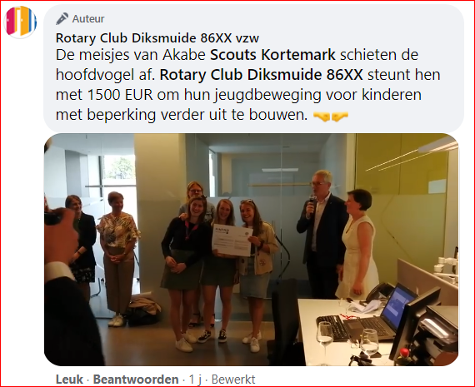
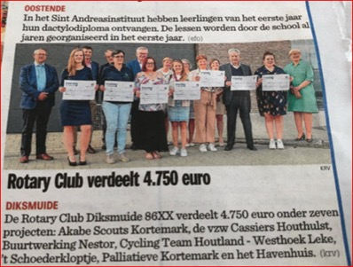
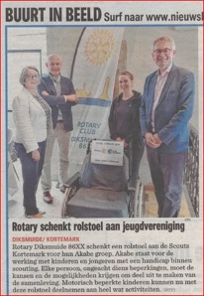
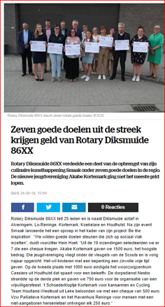
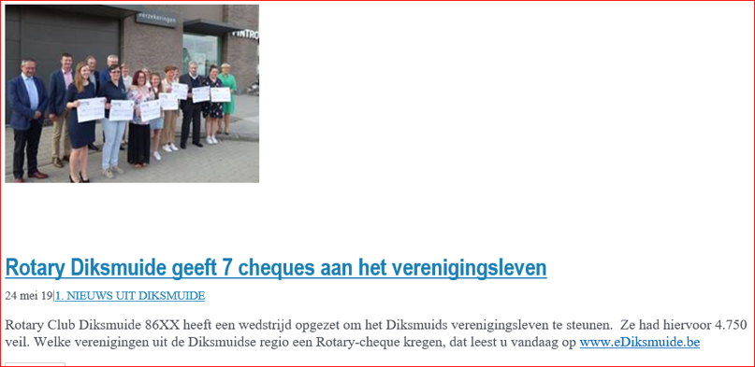

Slide 25
Zoek het perfecte lokale DAG-project
Besluit
Je leert lokale organisaties/individuele vrijwilligers kennen
Je leert over de werking van bepaalde organisatie én omgekeerd
Waaier van aanvragen uit diverse hoeken
LOKAAL - RECHTSTREEKS - DIVERSIFICATIE

Slide 26
Zoek het perfecte lokale DAG-project

Slide 27
DaG – POLL 2
IS HET DE ROL VAN ‘Dienst aan de gemeenschap’
OM INTERNATIONAAL TE GAAN ?
Notes:
Voor de tweede Poll-vraag vragen we jullie mening over de rol van de commissie ‘Dienst aan de gemeenschap’. Moet die vooral lokaal actief zijn of ook internationaal projecten ondersteunen? Hier doelen we niet op ons internationaal Polio-project,
De vraag is: ‘Is het de rol van Dienst aan de gemeenschap om internationaal te gaan?’ Antwoorden met ja of neen, via je smartphone.

Slide 28
Samen Zonder Pesten School Zonder Pesten vzw
CHRISTIAN AGNEESSENS
Rotary DEINZE
Notes:
De derde presentatie in dit inspiratiemoment neem ik voor mijn eigen rekening. Sommige Rotaryclubs steunen deze vzw reeds jaren.

Slide 29
EEN SCHOOL …
… moet een plek zijn waar kinderen zorgeloos en in alle veiligheid kunnen leren, spelen, samen werken en opgroeien. Zeker in deze moeilijke en onwezenlijke coronatijden!
Het welbevinden van onze (klein)kinderen verdient alle aandacht!

Slide 30
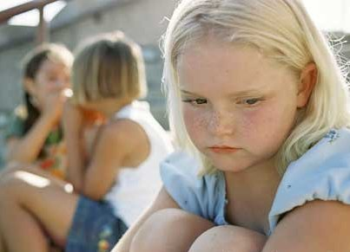
PESTEN IN CIJFERS…
5,5 % van de kinderen geeft aan ooit gepest te zijn.
Dit is gemiddeld 1 kind per klas!
Het pesten is het meest aanwezig bij kinderen tussen 10 en 14 jaar.
Het probleem wordt te gemakkelijk afgedaan als : “dat vormt het karakter”, “hij/zij moet zich maar leren verdedigen”, …

Slide 31
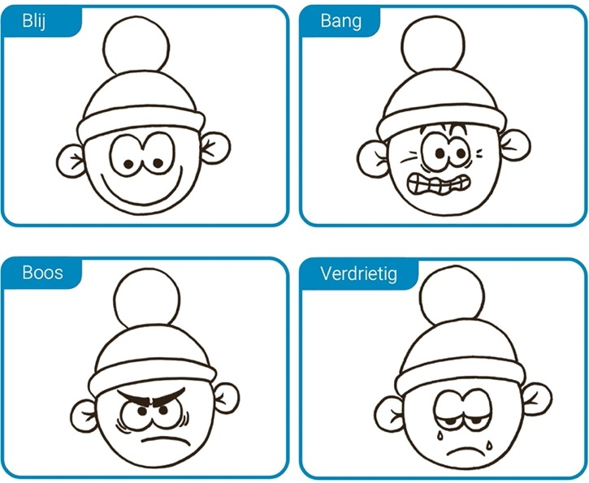
MIKKEN OP PREVENTIE…
Preventief werken aan sociale en emotionele vaardigheden.
Ontwikkelen van empathie en hulpvaardigheid
Ontdekken hoe je iemand kan troosten of helpen
Gevoelens en emoties (durven) tonen
De groep is heel belangrijk
Grenzen aangeven en respecteren
Samen oplossingen aanvaarden, leren bedenken en formuleren
Hoe vroeger men hiermee begint, hoe beter.

Slide 32
VICTOR ALS PRAATMAATJE
Gloednieuw project voor 1ste en 2de kleuterklas
Pakket bestaande uit
De Victor handpop (60 cm) – met draaiende groen-rode bol
Een kleine gids ‘Victor als praatmaatje’
4 grote prenten met de 4 basisgevoelens
Een groot geïllustreerd voorleesboek ‘Goedgevoel verhalen van kleine Victor’
Een workshop in de kleuterklas (max 30’) en een introductie voor de leerkrachten (max 15’)
Een brief voor de ouders (met vermelding van het Rotary-logo)

Slide 33
HOE, WAT, WIE…?
Rotary clubs ondersteunen lokaal de scholen én de kinderen met het gratis aanbieden van pakketten ‘Victor als praatmaatje’
Op die manier bouwt Rotary mee aan het terugwinnen van het welbevinden bij kinderen en het implementeren van een goed gevoel in de school -> één van de 7 actiedomeinen van Rotary
School Zonder Pesten vzw regelt alle afspraken met de scholen.
Kostprijs per pakket (per kleuterklas) 175 €

Slide 34
HARTELIJK DANK…
In naam van de vele kinderen die Rotary op deze manier kan bereiken en behoeden voor de soms schrijnende gevolgen van negativisme en pesten!

Slide 35
DaG – POLL 3
IS HET NODIG DAT LEDEN VAN DE COMMISSIE ‘Dienst aan de gemeenschap’ REEDS GEËNGAGEERD ZIJN IN DE LOKALE GEMEENSCHAP ?
Notes:
Hopelijk staat het bolletje van Victor én jullie enthousiasme op groen, en kunnen we naadloos overgaan naar de derde Poll-vraag,
Is het nodig dat leden van de commissie ‘Dienst aan de gemeenschap’ reeds geëngageerd zijn in de lokale gemeenschap ? Ja of neen. Stemmen maar!

Slide 36
Kompas, een impact project
VINCENT VERBEKE
Rotary KORTRIJK
Notes:
Voor een heel specifiek project rond opvang van drugverslaafden, geef ik graag het woord aan Vincent Verbeke van Rotary Kortrijk. Een mooi voorbeeld van hoe oudere Rotaryclubs hun ‘oorlogskas’ nuttig kunnen gebruiken,
Vincent, het is aan u.

Slide 37
KOMPAS & ROTARY KORTRIJK
KOMPAS STAAT VOOR BEGEIDING EN
BEHANDELING VAN DRUGGEBRUIKERS
Adres : Minister Vanden Peereboomlaan 88
8500 Kortrijk
Web : www.kompasvzw.be

Slide 38
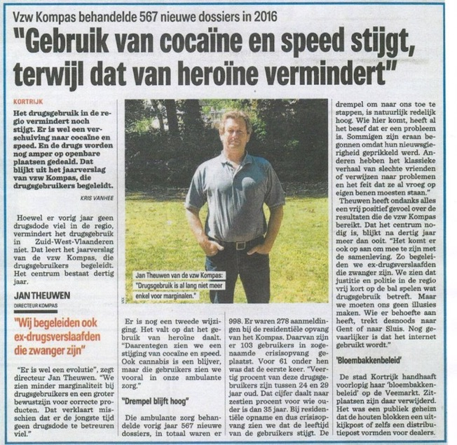
KOMPAS & ROTARY KORTRIJK
WERKGEBIED KOMPAS :
. Ambulante drugzorg
. Crisisprogramma
. KTP De Kier
. Kompas aan huis
. Projecten
. Drug Expertise Team Kompas
. Dodo

Slide 39
KOMPAS RESIDENTIEEL
CRISISAFDELING
Korte opname
Groepsprogramma gericht op ontwenning, aanbrengen van structuur en motivatie tot verdere behandeling
TC-methodes
Max 10 personen
2019 : 121 opnames

Slide 40
KOMPAS RESIDENTIEEL
DE KIER
Kortdurend Therapeutisch Programma (KTP)
5 maanden
Max 6 bewoners
Vervolgprogramma na crisisopname gericht op hervalpreventie, individuele- en groepstherapie en resocialisatie.
2019 : 25 opnames

Slide 41
KOMPAS AAN HUIS
KOMPAS AAN HUIS
Wordt aangeboden aan minderjarige druggebruikers en hun context in crisis.
Gebruikers tot 25 jaar, binnen een thuissituatie
Werkingsgebied = provincie West-Vlaanderen
Voorzien : crisisbed voor opname minderjarige

Slide 42
KOMPAS CIJFERS
KOMPAS CIJFERS 2019
- Actieve dossiers : 94
- Crisisbed opnames : 5
- Cliëntsystemen : 73
- Huisbezoeken en overleg : 528
- GSM / chat / video : 1093

Slide 43
KOMPAS DODO
“dodo kindje do, slaapt en doet zijn oogjes toe” (slaaplied uit Westhoek)
DODO : vogel uitgestorven omwille van hulpeloosheid
DODO in Alice in Wonderland : “iedereen is een winnaar
Preventief aanbod aan ongeboren en jonge kinderen via het werken met drug gebruikende ouders.
Hoofdoel :
- veilig stellen van de geboorteomstandigheden
- vergroten van de ontplooiingskansen van jonge kinderen met drug gebruikende ouders

Slide 44
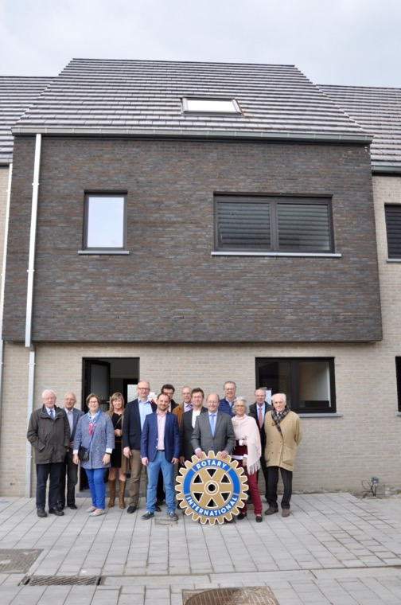
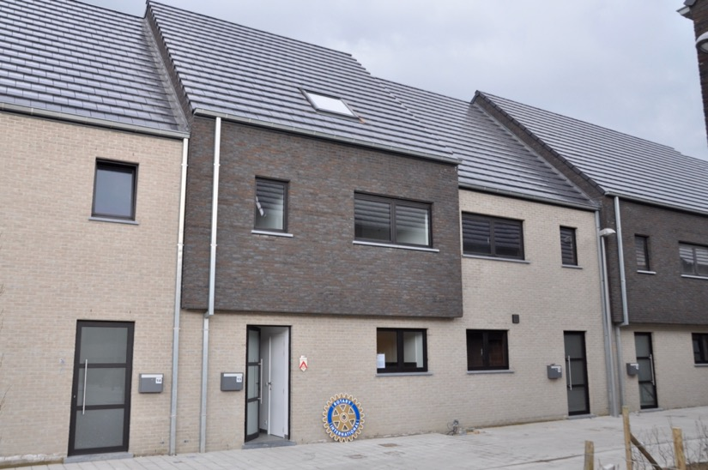
KOMPAS WOONPROJECT
ROTARY KORTRIJK & KOMPAS
OPSTART : juni 2017

Slide 45
KOMPAS WOONPROJECT
WOONPROJECT
AANBIEDEN VAN BEGELEIDE STUDIO aan ex gebruikers met :
Betaalbare infrastructuur voor 6 maand
Toezicht & begeleiding op dagelijks functioneren
Woning ter beschikking gesteld door ROTARY KORTRIJK met :
drie slaapkamers
Gemeenschappelijke keuken / living / sanitair
Begeleiding vanuit Kompas-Kier

Slide 46
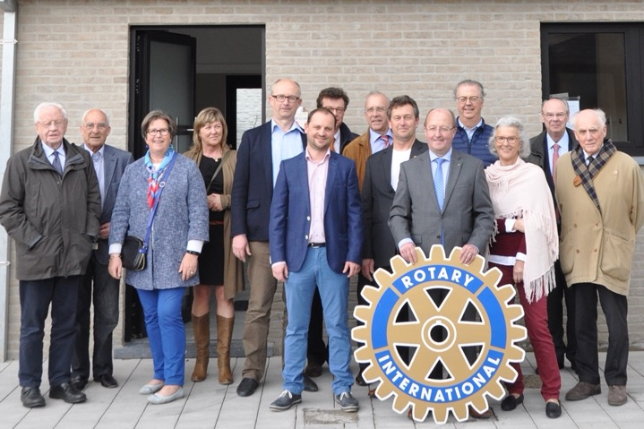
KOMPAS WOONPROJECT
WOONPROJECT – cijfers :
Aantal personen : 2018 : 5 2019 : 6
Aantal dagen in gebruik : 2018 :453 2019 : 453
Met een dak boven je hoofd kun je beginnen leven.

Slide 47
DaG – POLL 4
MOETEN NIEUWE ROTARY-LEDEN EERST LID WORDEN VAN DE COMMISSIE ‘Dienst aan de gemeenschap’ ?
Notes:
Tijd voor een nieuw interactief momentje met onze vierde Poll-vraag: Moeten nieuwe Rotary-leden in hun eerste jaar, eerst lid worden van de commissie ‘Dienst aan de gemeenschap’?
Stemmen kan vanaf nu.

Slide 48
Kinderen in nood
HEIDI POLLET
Rotary TORHOUT-HOUTLAND
Notes:
Voor de vijfde ‘good practice’ heeft Heidi Pollet van Rotary Torhout-Houtland gekozen voor een mooi initiatief, namelijk ‘Kinderen in nood’. Heidi, ik geef je graag het woord.

Slide 49
FINANCIELE ONDERSTEUNING VOOR KWETSBARE KINDEREN
Wanneer is een kind kwetsbaar? Wanneer krijgt een kind niet alle kansen?
Kwetsbare kinderen worden meestal omschreven als kinderen die opgroeien in een kansarm gezin.
Volgens het CLB is een kind in kansarmoede als het voldoet aan 2 van de 3 volgende criteria:
De moeder heeft geen diploma middelbaar onderwijs.
Het kind krijgt een studietoelage.
De thuistaal is niet het Nederlands.
Een kleine 30% van de Belgische gezinnen leeft in kansarmoede.

Slide 50
Welke zijn de grootste noden?
- elke dag een warme maaltijd
- een warme jas in de winter
- bruikbare schoenen
- bruikbare kleren
- het kunnen betalen van de schoolrekeningen
- het kunnen meegaan op schooluitstap
- …

Slide 51
De noden zijn groot, heel groot.
De gezinnen die het het moeilijkst hebben, zijn diegene waar de moeder alleenstaand is, waarvan de vader uit het beeld verdwenen is.
Deze moeders staan met hun loon in voor de huur van een huis, het onderhoud van een auto, het voeden en de opvoeding van de kinderen,…
Reken en tel en u ziet: het is een heel moeilijke opdracht.
En wil elke moeder niet het beste voor haar kinderen?

Slide 52
DAAROM hebben we met RC Torhout – Houtland, de 46 scholen uit onze regio aangeschreven met de vraag of we een aantal kinderen in nood uit hun school financieel kunnen helpen.
We vragen een anonieme situatieschets.
Daarop bekijken we met de commissie de situatie en geven een geldelijke steun.

Slide 53
Besluit
De kinderen van vandaag zijn de toekomst van morgen.
Let’s go for it!

Slide 54
DaG – POLL 5
Moeten leden van de commissie ‘Dienst aan de gemeenschap’ een aparte opleiding / infosessie volgen ?
Notes:
De laatste vraag in onze Poll-intermezzo is de volgende: ‘moeten leden van de commissie ‘Dienst aan de gemeenschap’ een aparte opleiding of infosessie volgen’? We denken hierbij bijvoorbeeld aan het uitleggen van de basiscriteria waaraan een project zou moeten beantwoorden om gesteund te worden, of bijvoorbeeld aan het presenteren van het kwadrant dat Dominiek eerder heeft uitgelegd.
Moeten ze dus zo’n infosessie volgen? Graag stemmen vanaf nu.

Slide 55
Ondernemers voor ondernemers
FREDDY DE MULDER
Rotary BEVEREN-WAAS
Notes:
Voor de laatste presentatie verleen ik het woord aan vriend Freddy De Mulder van Rotary Beveren-Waas, één van de drijvende krachten achter het mooi project ‘Ondernemers voor ondernemers’. Freddy, aan u.

Slide 56
LENING VIA ONDERNEMERS VOOR ONDERNEMERS (OVO)
OPGEHAALDE FONDSEN X KEER SPENDEREN?
CLUB RESERVE NIET UITGEVEN, WEL GEBRUIKEN?
ONTLUIKENDE ECONOMIE IN AFRIKA STIMULEREN?
BETROKKEN ZIJN BIJ (EN “GENIETEN” VAN) FANTASTISCHE PROJECTEN MET GROTE IMPACT? Bv AFRIKA?

Slide 57
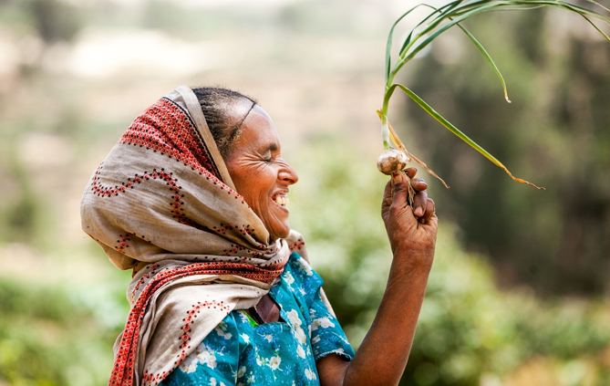
LENING VIA ONDERNEMERS VOOR ONDERNEMERS (OVO)
IS ER NOOD EN POTENTIEEL IN AFRIKA?
1,2 Miljard mensen leven onder armoedegrens
(1,25 USD/dag)
40 % van de bevolking in Sub-Sahara Afrika
hebben geen toegang tot drinkwater
2,5 Miljard mensen hebben geen toegang tot
sanitaire voorzieningen.
VEEL BEGINNENDE ONDERNEMERS EN SCALE-UPS HEBBEN NOOD AAN “MISSING MIDDLE” FONDSEN VOOR DUURZAME PROJECTEN MET GROTE IMPACT

Slide 58
LENING VIA ONDERNEMERS VOOR ONDERNEMERS (OVO)
WAT VOOR PROJECTEN ZIJN DAT DAN?
BUSINESS PLANS, DIE DUURZAAMHEID AANTONEN, EEN SLUITEND FINANCIEEL PLAN, EN GROTE MAATSCHAPPELIJKE IMPACT
CRITERIA: SDG’S, VALABELE ONDERNEMER(S), OK PLANS, DIRECTE/INDIRECTE TEWERKSTELLING, VOORDELEN VOOR DE VALUE CHAIN,…
VOORAL UGANDA, SENEGAL, RUANDA, VERSCHILLENDE SECTOREN
ONDERNEMERS VOOR ONDERNEMERS LEVERT EXPERTISE EN ZORGT
VOOR FINANCIERING

Slide 59
LENING VIA ONDERNEMERS VOOR ONDERNEMERS (OVO)
WAT/WIE IS ONDERNEMERS VOOR ONDERNEMERS (OVO)?
BELGISCHE VZW MET BEDRIJVEN EN NGO’S ALS LEDEN
2 FTE’S EN 80-TAL VRIJWILLIGERS-SPECIALISTEN
PARTNERSHIPS MET O.A. KON. BOUDEWIJNSTICHTING (ACC FONDS)
GIFTEN DOOR BELGISCHE BEDRIJVEN AAN ECONOMISCH GETINTE NGO-PROJECTEN
OF
LENINGEN DOOR ONDERNEMENDE MENSEN OF ORGANISATIES RECHTSTREEKS AAN AFRIKAANSE ONDERNEMERS/COOPERATIEVEN E.D.

Slide 60
LENING VIA ONDERNEMERS VOOR ONDERNEMERS (OVO)
HOE DOEN WE DAT?
KEUZE UIT PROJECTEN MET GROTE MAATSCHAPPELIJKE IMPACT EN SOLIDE BUSINESS PLANS
LENING VERSTREKKEN AAN PROJECT, ALLEEN OF MET ANDERE FINANCIERS (ORG/PRIVE/KBSt) , MET INTREST
OVO ZORGT VOOR CONTRACTEN, OPVOLGING TOT TERUGBETALING (WEL RISICO)
NA TERUGBETALING KAN NIEUW PROJECT WORDEN GEFINANCIERD
WEBSITE OVO OF CONTACTNAME MET FREDDY DE MULDER (Rc BEVEREN-W)

Slide 61
LENING VIA ONDERNEMERS VOOR ONDERNEMERS (OVO)
Entrepreneurs for Entrepreneurs NPO
Björn Macauter – General Manager – bjorn@ondernemersvoorondernemers.be
Willem de Croylaan 58 bus 4022 • 3001 Heverlee
Tel.: +32 (0)16 32 10 72 • www.ondernemersvoorondernemers.be
KBC : BE50 4310 7565 5118 – BIC KREDBEBB

Slide 63
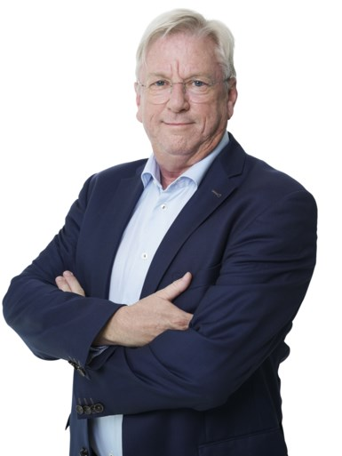
Onze gouverneur Koen Ringoot district 2130
Notes:
We komen stilaan aan het einde van dit inspiratiemoment. Maar uiteraard heeft en krijgt onze gouverneur Koen Ringoot – Rotary Nieuwpoort-West het laatste woord.
We luisteren graag naar je inspirerende woorden, Koen.

Slide 64
Zeer hartelijk dank
voor jullie deelname!
https://rotary2130.org/
Notes:
Vooraleer dit inspiratiemoment af te sluiten, wil ik nog een paar mensen bedanken. In eerste instantie mijn commissieleden die elk hun beste beentje hebben voorgezet om van deze voormiddag een boeiende en leerrijk moment te maken. Dikke merci ook aan Claude Hamilius en Paul Vandeputte, zonder wiens advies, steun en technische hulp, dit inspiratiemoment niet mogelijk zou geweest zijn. Een grote bedankt tenslotte voor onze gouverneur die ons het vertrouwen geeft om Dienst aan de gemeenschap op districtsniveau opnieuw een plaats te geven.
Hou zeker onze webpagina op de website van ons district in de gaten. In komende periode maken we zeker werk van om al jullie ‘good practices’ daar samen te brengen. Ook jullie kunnen uiteraard elkaar en andere clubs inspireren.
Rest mij jullie allemaal van harte te bedanken voor jullie enthousiaste deelname. Ik hoop dat jullie een aantal inspirerende ideeën meenemen naar jullie clubs. Blijf a.u.b. , ook in deze moeilijke coronatijden en vereenzaamde eindejaarsfeesten, gemotiveerd om verder de maatschappelijke opdracht van Rotary uit te dragen: Service above self!
Hou het vooral gezond en afspraak op een volgend Rotary-moment in een hopelijk coronavrij 2021.
-> afhankelijk van de tijd die overschiet en voor de bedankingswoorden: de Poll-antwoorden tonen en een of meerdere chat-vragen beantwoorden
-> indien er geen overschot aan tijd is, zal ik voor mijn bedankingswoorden melden dat de Poll-antwoorden en alle chat-vragen/opmerkingen op de website zullen verschijnen.

Slide 65
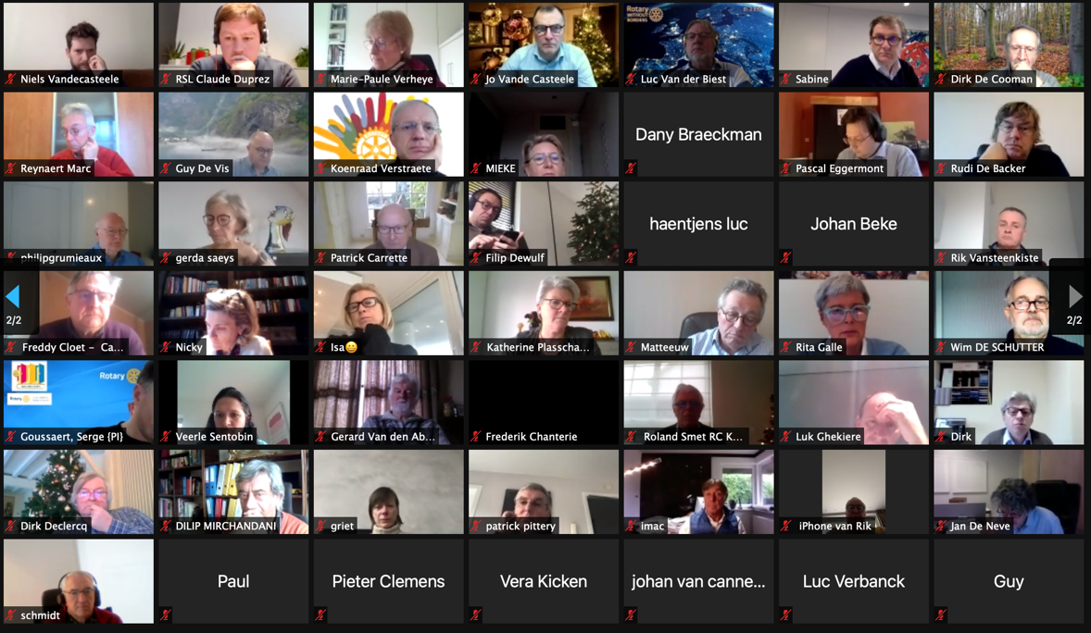
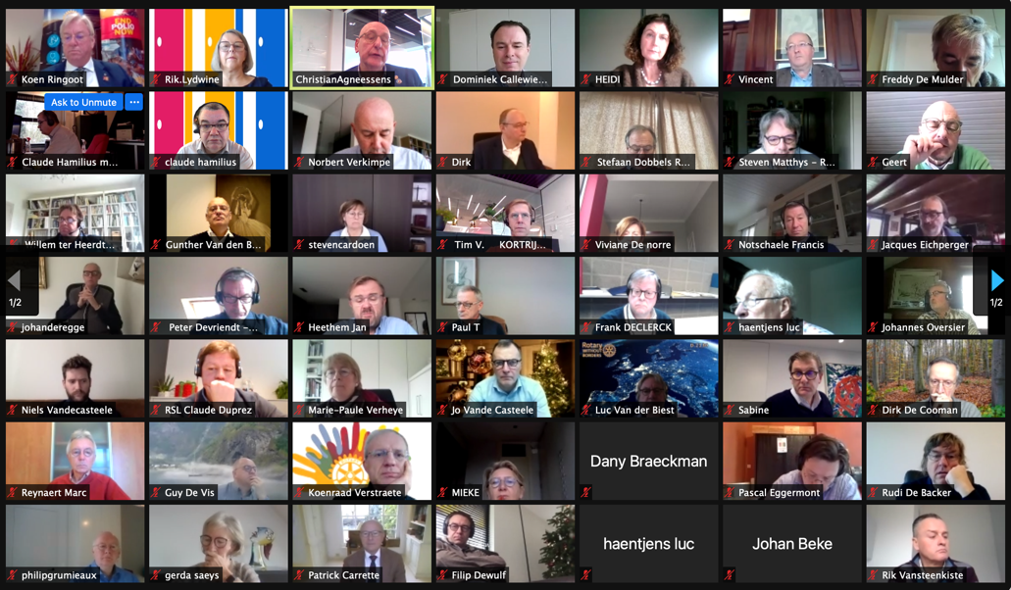
Dienst aan de Gemeenschap
Zeer hartelijk dank voor jullie deelname!
Notes:
Vooraleer dit inspiratiemoment af te sluiten, wil ik nog een paar mensen bedanken. In eerste instantie mijn commissieleden die elk hun beste beentje hebben voorgezet om van deze voormiddag een boeiende en leerrijk moment te maken. Dikke merci ook aan Claude Hamilius en Paul Vandeputte, zonder wiens advies, steun en technische hulp, dit inspiratiemoment niet mogelijk zou geweest zijn. Een grote bedankt tenslotte voor onze gouverneur die ons het vertrouwen geeft om Dienst aan de gemeenschap op districtsniveau opnieuw een plaats te geven.
Hou zeker onze webpagina op de website van ons district in de gaten. In komende periode maken we zeker werk van om al jullie ‘good practices’ daar samen te brengen. Ook jullie kunnen uiteraard elkaar en andere clubs inspireren.
Rest mij jullie allemaal van harte te bedanken voor jullie enthousiaste deelname. Ik hoop dat jullie een aantal inspirerende ideeën meenemen naar jullie clubs. Blijf a.u.b. , ook in deze moeilijke coronatijden en vereenzaamde eindejaarsfeesten, gemotiveerd om verder de maatschappelijke opdracht van Rotary uit te dragen: Service above self!
Hou het vooral gezond en afspraak op een volgend Rotary-moment in een hopelijk coronavrij 2021.
-> afhankelijk van de tijd die overschiet en voor de bedankingswoorden: de Poll-antwoorden tonen en een of meerdere chat-vragen beantwoorden
-> indien er geen overschot aan tijd is, zal ik voor mijn bedankingswoorden melden dat de Poll-antwoorden en alle chat-vragen/opmerkingen op de website zullen verschijnen.

